Slide 1
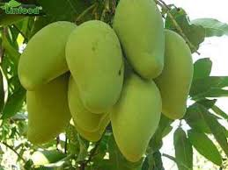
Bài 1:
GIỚI THIỆU NGHỀ TRỒNG CÂY ĂN QUẢ
Giáo viên: THIỀU KIM CHI

Slide 2
Bài 1: GIỚI THIỆU NGHỀ TRỒNG CÂY ĂN QUẢ
I.Vai trò, vị trí của nghề trồng cây ăn quả:
Việt Nam có khí hậu nhiệt đới, có tiềm năng phát triển nghề trồng cây ăn quả.
Các loại cây ăn quả rất phong phú và đa dạng với nhiều giống cây trồng quý.
Nghề trồng cây ăn quả ở nước ta đã có từ lâu đời. Nhân dân ta đã tích luỹ được nhiều kinh nghiệm.
Hiện nay, nghề trồng cây ăn quả đang góp phần phát triển kinh tế, nâng cao đời sống nhân dân.

Slide 3
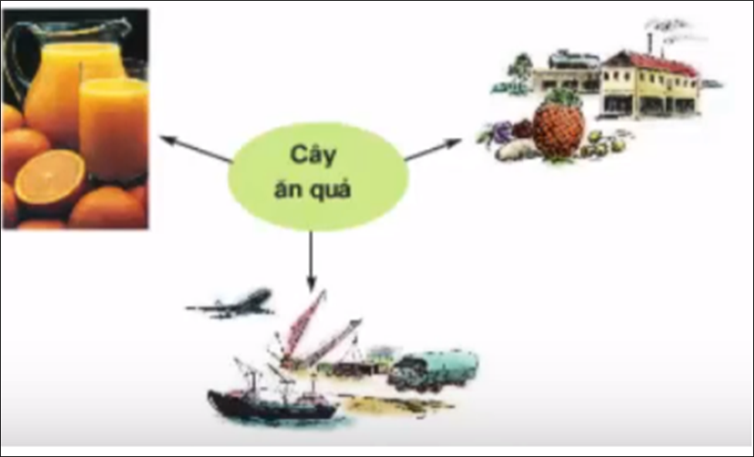
Họat động 1.Tìm hiểu vai trò, vị trí của nghề trồng cây ăn quả:
Em hãy nêu vai trò của nghề trồng cây ăn quả?

Slide 4
Bài 1: GIỚI THIỆU NGHỀ TRỒNG CÂY ĂN QUẢ
I. Vai trò, vị trí của nghề trồng cây ăn quả:
- Cung cấp thực phẩm có giá trị dinh dưỡng cao.
- Cung cấp nguyên liệu cho công nghiệp chế biến thực phẩm.
- Là mặt hàng xuất khẩu có giá trị.

Slide 5
Hoạt động 2:
Tìm hiểu đặc điểm và yêu cầu của nghề trồng cây ăn quả:
1.Em hãy nêu đối tượng lao động của nghề trồng cây ăn quả ?
2.Nội dung lao động của nghề trồng cây ăn quả bao gồm những công việc nào?
3.Nghề trồng cây ăn quả sử dụng những loại công cụ lao động nào
4.Nghề trồng cây ăn quả làm việc trong điều kiện lao động nào?
5.Em hãy nêu sản phẩm của nghề trồng cây ăn quả?

Slide 6
Bài 1: GIỚI THIỆU NGHỀ TRỒNG CÂY ĂN QUẢ
I. Vai trò, vị trí của nghề trồng cây ăn quả:
II.Đặc điểm và yêu cầu của nghề:
1.Đặc điểm của nghề:
a) Đối tượng lao động: là các loại cây ăn quả
b) Nội dung lao động: gồm các khâu: làm đất, gieo trồng, thu hoạch, bảo quản, chế biến.
c) Công cụ lao động: cày, cuốc, xẻng, bình tưới…..
d) Điều kiện lao động: ngoài trời.
e) Sản phẩm: các loại quả.

Slide 7
2.Yêu cầu của nghề đối với người lao động:
Phải có tri thức khoa học về sinh học, kĩ thuật nông nghiệp.
Có những kỹ năng cơ bản về nghề trồng cây ăn quả.
b) Phải có lòng yêu nghề, yêu thiên nhiên.
c) Phải có sức khỏe tốt

Slide 8
Hoạt động 3: Tìm hiểu triển vọng của nghề trồng cây ăn quả
Hiện nay, cùng với sự phát triển kinh tế - xã hội của nước ta, nghề trồng cây ăn quả ngày càng được khuyến khích phát triển để sản xuất ra nhiều hàng hoá cung cấp cho người tiêu dùng, nguyên liệu cho công nghiệp chế biến và xuất khẩu.

Slide 9
Bài 1: GIỚI THIỆU NGHỀ TRỒNG CÂY ĂN QUẢ
I. Vai trò, vị trí của nghề trồng cây ăn quả
II.Đặc điểm và yêu cầu của nghề:
III. Triển vọng của nghề
- Xây dựng và cải tạo vườn cây ăn quả theo hướng chuyên canh và thâm canh.
- Áp dụng các tiến bộ kĩ thuật.
- Xây dựng chính sách phù hợp,đẩy mạnh đào tạo đội ngũ cán bộ kỹ thuật.

Slide 10
Để đáp ứng yêu cầu phát triển, cần thực hiện tốt một số công việc sau:
1. Xây dựng và cải tạo vườn cây ăn quả theo hướng thâm canh, chuyên canh, đẩy mạnh khâu bảo quản, chế biến trái cây. Xây dựng vùng chuyên canh có chất lượng cao phục vụ xuất khẩu.
2. Áp dụng các tiến bộ kĩ thuật như: trồng các giống có năng suất cao, chất lượng tốt; sử dụng các phương pháp nhân giống mới; các chất điều hoà sinh trưởng; phòng trừ sâu, bệnh bằng biện pháp sinh học; sử dụng phân vi sinh và áp dụng phương pháp phòng trừ dịch hại tổng hợp (IPM); áp dụng công nghệ bảo quản, chế biến tiên tiến.
3. Xây dựng các chính sách phù hợp, đẩy mạnh đào tạo, huấn luyện cán bộ kĩ thuật.

